Slide 1
硒化镉量子点的二维光谱探测
答辩人：陈稼霖
导师：John A. McGuire
专业：物理学
2021 年 6 月 1 日

Slide 2
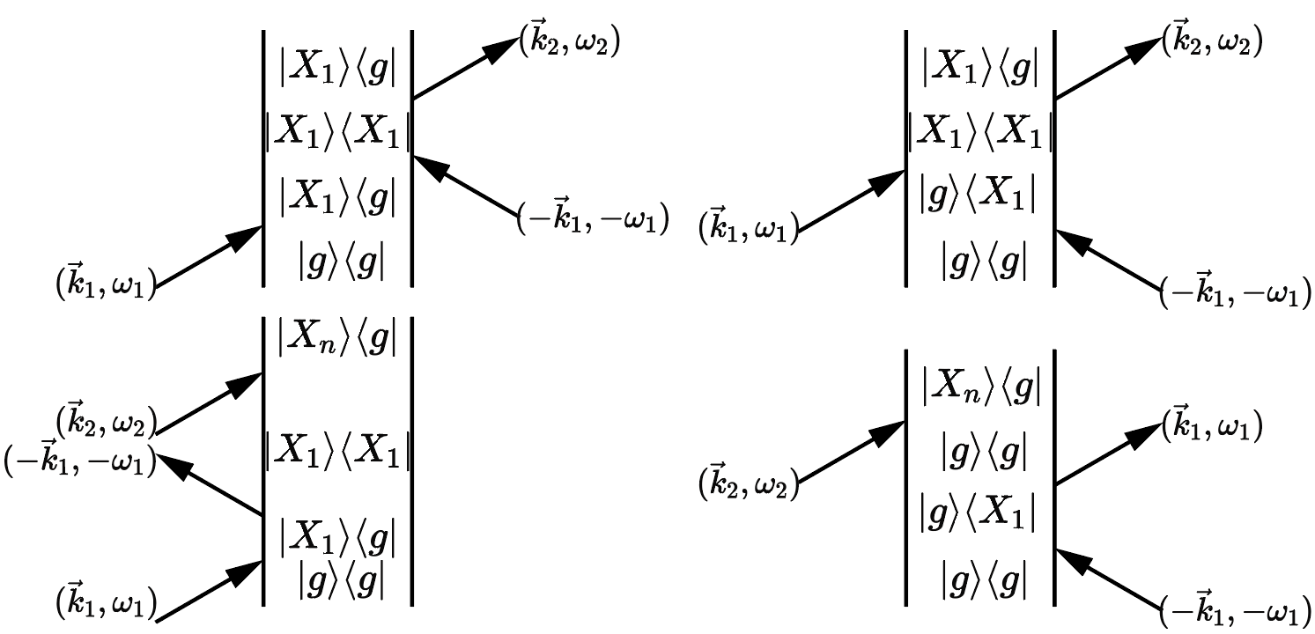
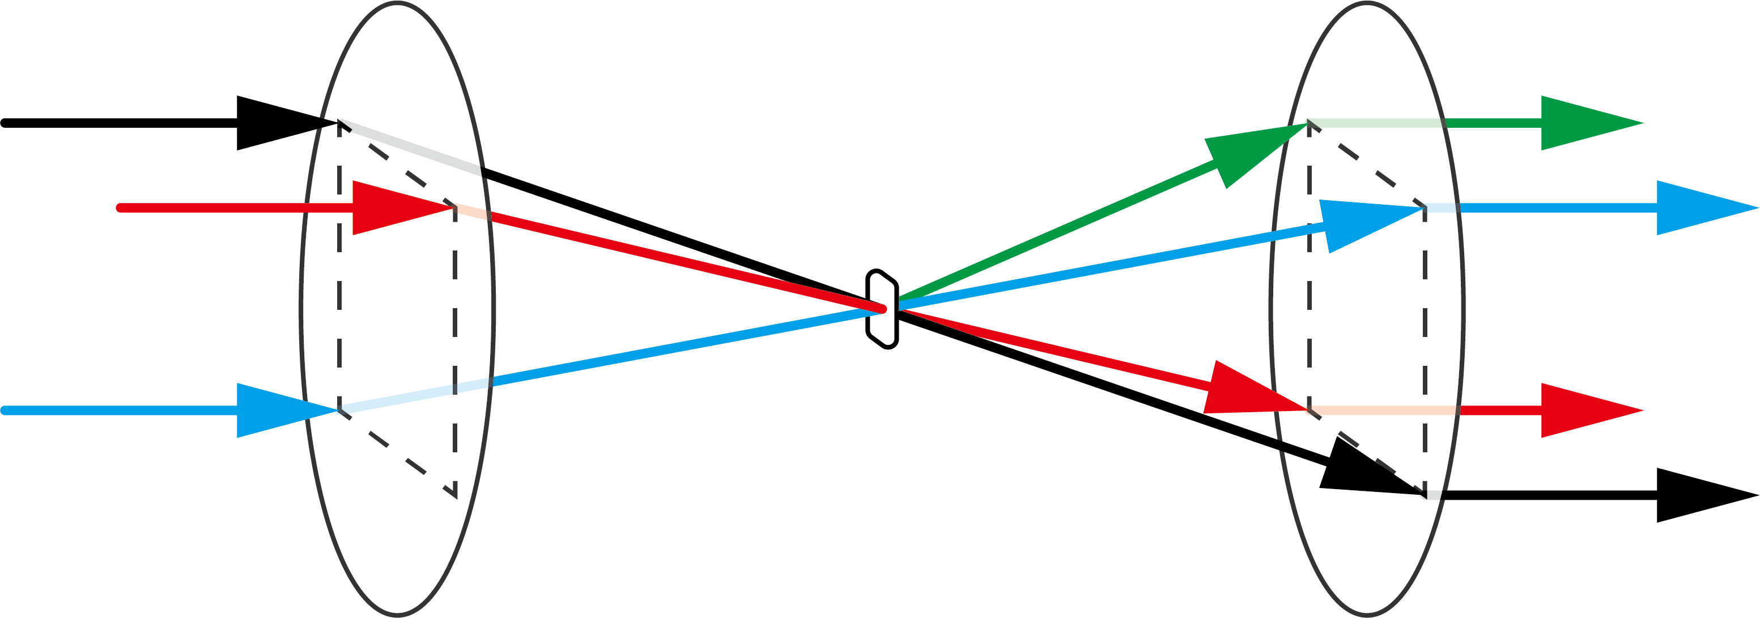
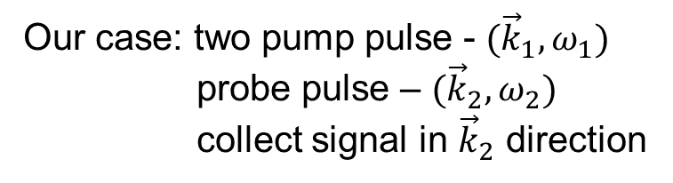
Background
Our case: two pump pulse - $({\vec{k}}_{1},ω_{1})$
probe pulse – $({\vec{k}}_{2},ω_{2})$
collect signal in ${\vec{k}}_{2}$ direction
Four-wave mixing

Slide 3
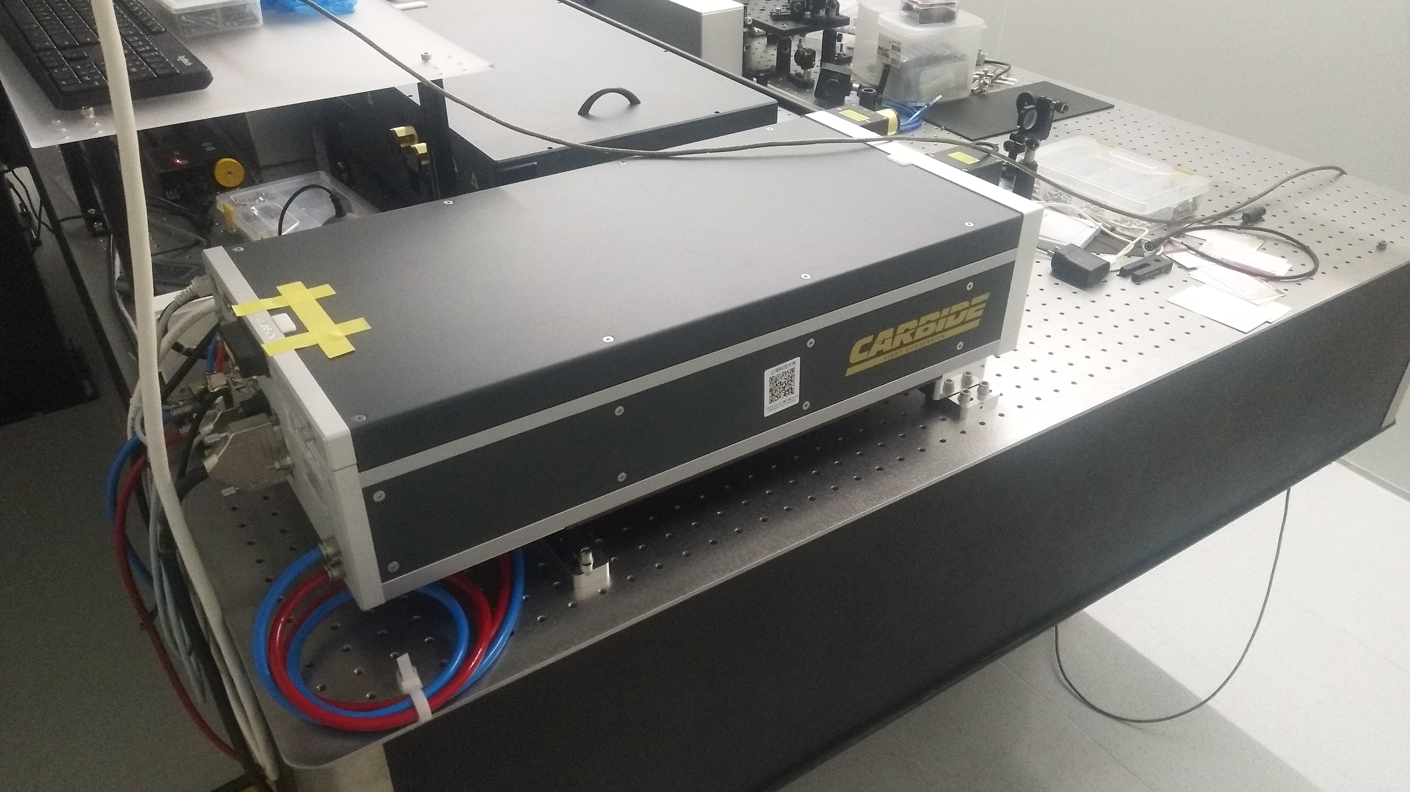
Experiment Setup
Laser Source
(Light Conversion Inc, CARBIDE - CB3)
Center wavelength ~ 1030 nm
Repetition freq 100 kHz
Power 40 W
Notes:
如图为我们使用的2D光谱测量系统. 我们的激光源产生中心波长约 1030 nm，重复频率 100 kHz，总功率 40 W 的超快激光脉冲输出.

Slide 4
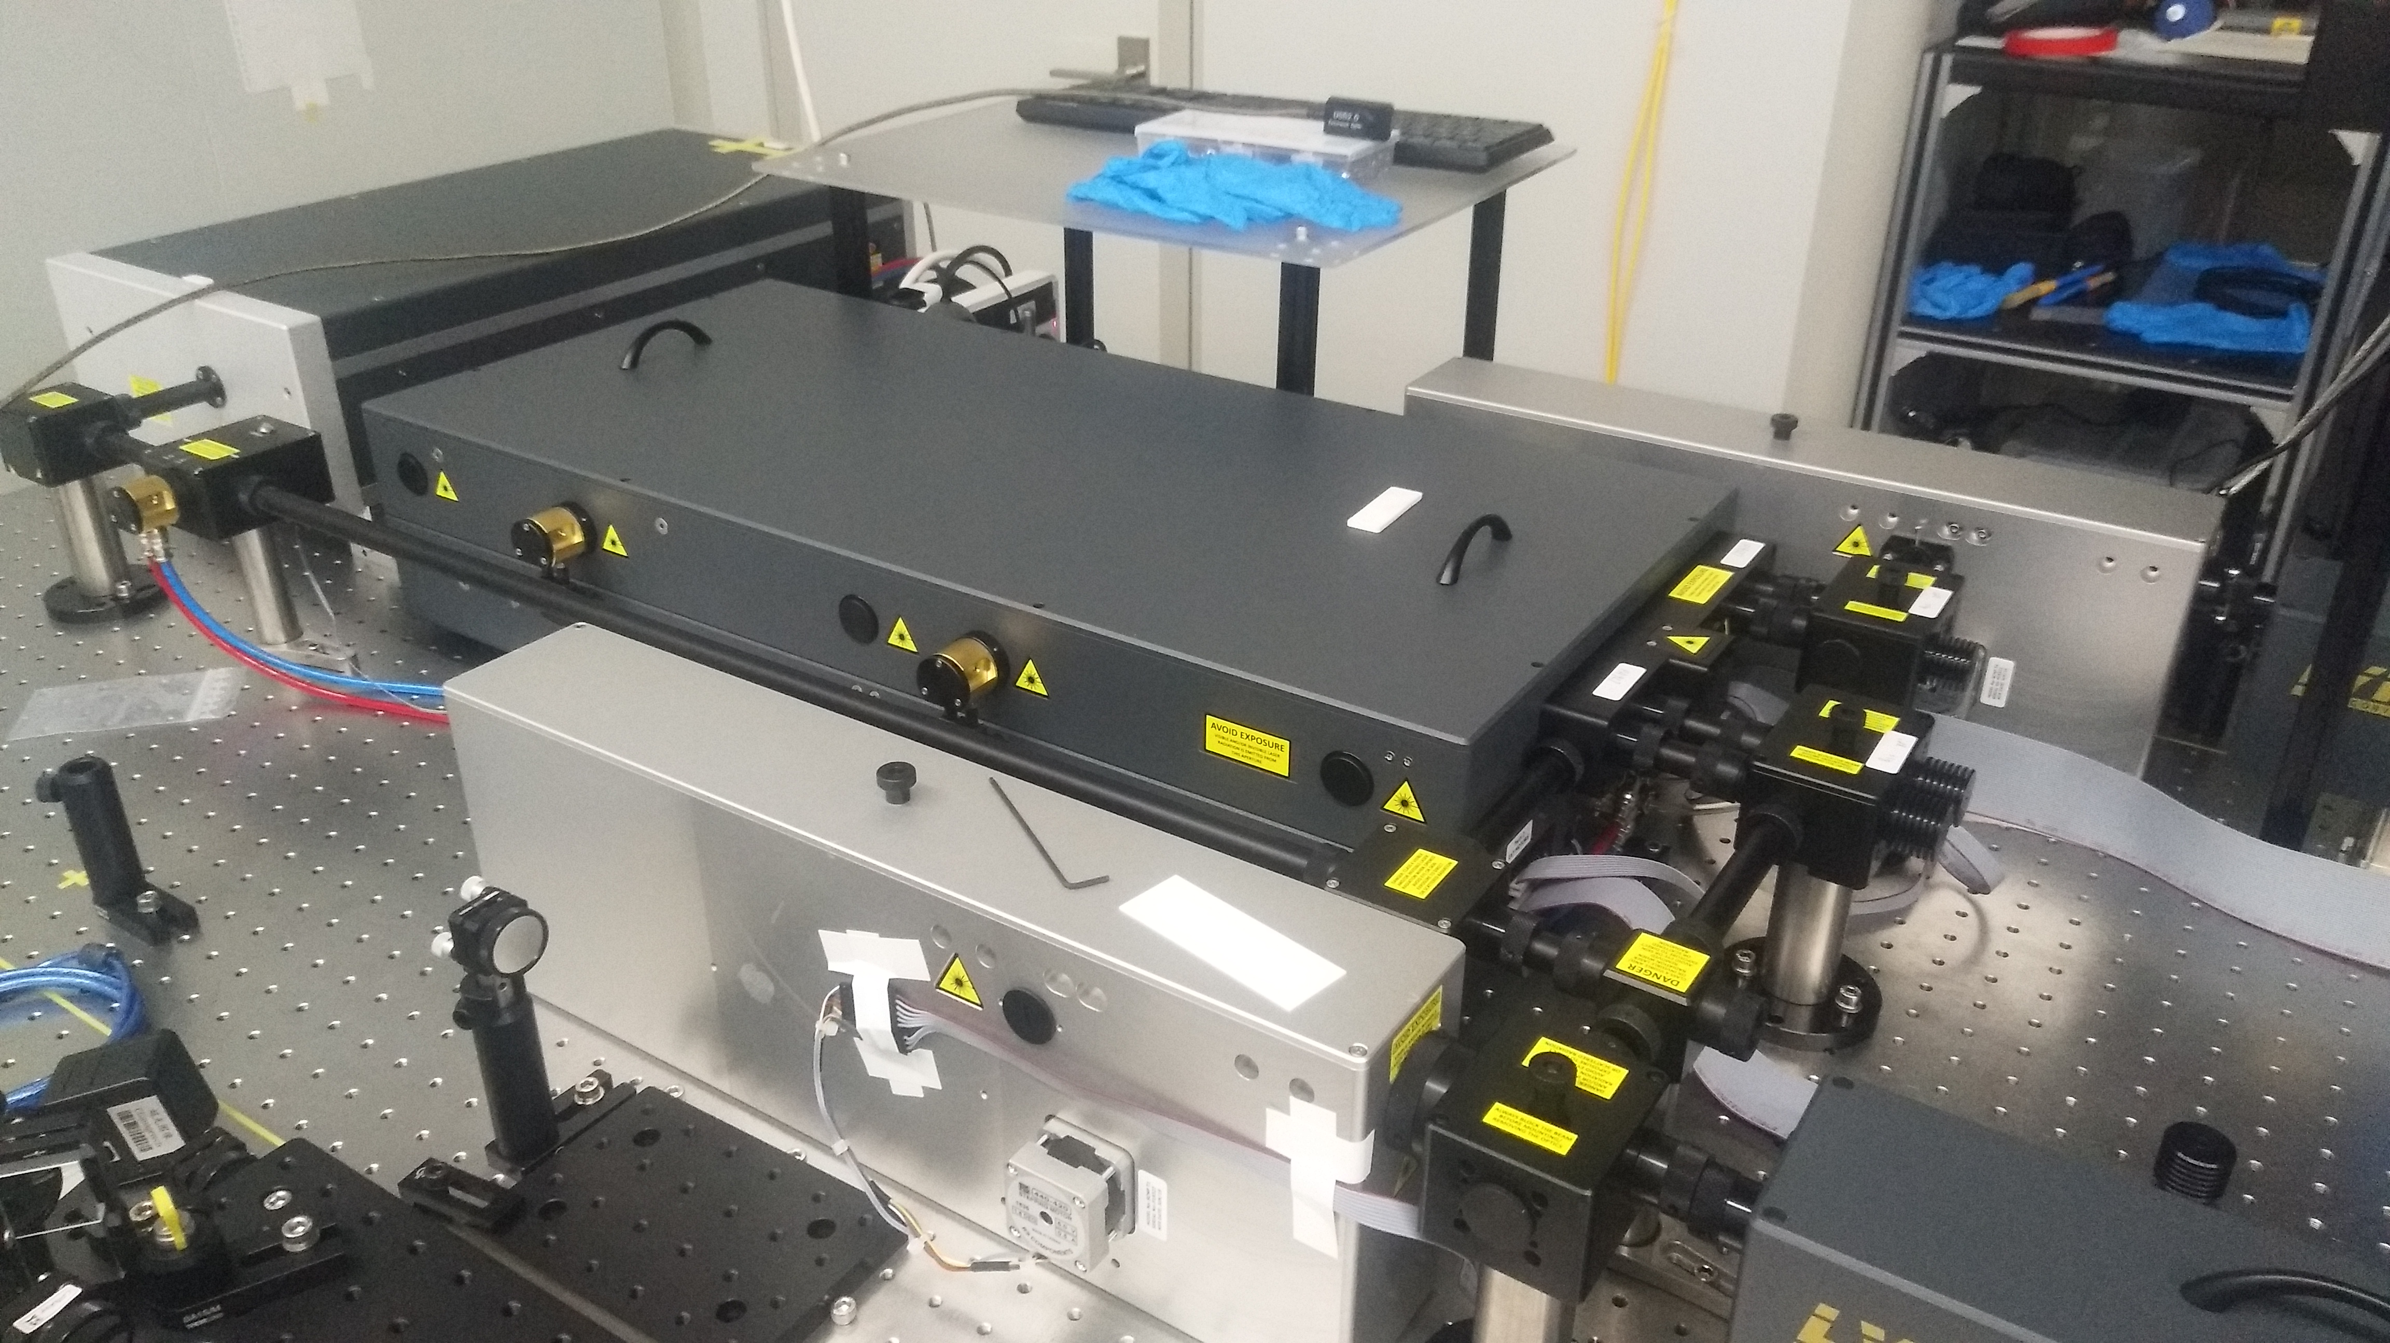
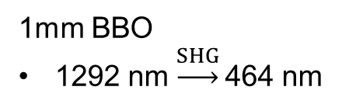
Experiment Setup
1mm BBO
1292 nm $\underset{→}{SHG}$464 nm
OPA (Light Conversion, ORPHEUS-TWINS)
Input 1030 nm
Output 1292 nm
Notes:
输出后被分束镜分为两束，其中一束输入声光调制器（简称OPA）后波长转换为 1292 nm，再经 1 mm BBO 晶体通过二次谐波产生将波长转换为 464 nm.

Slide 5
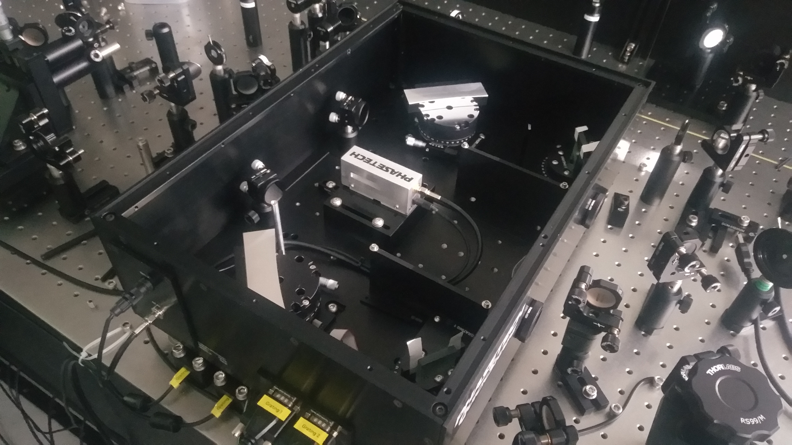
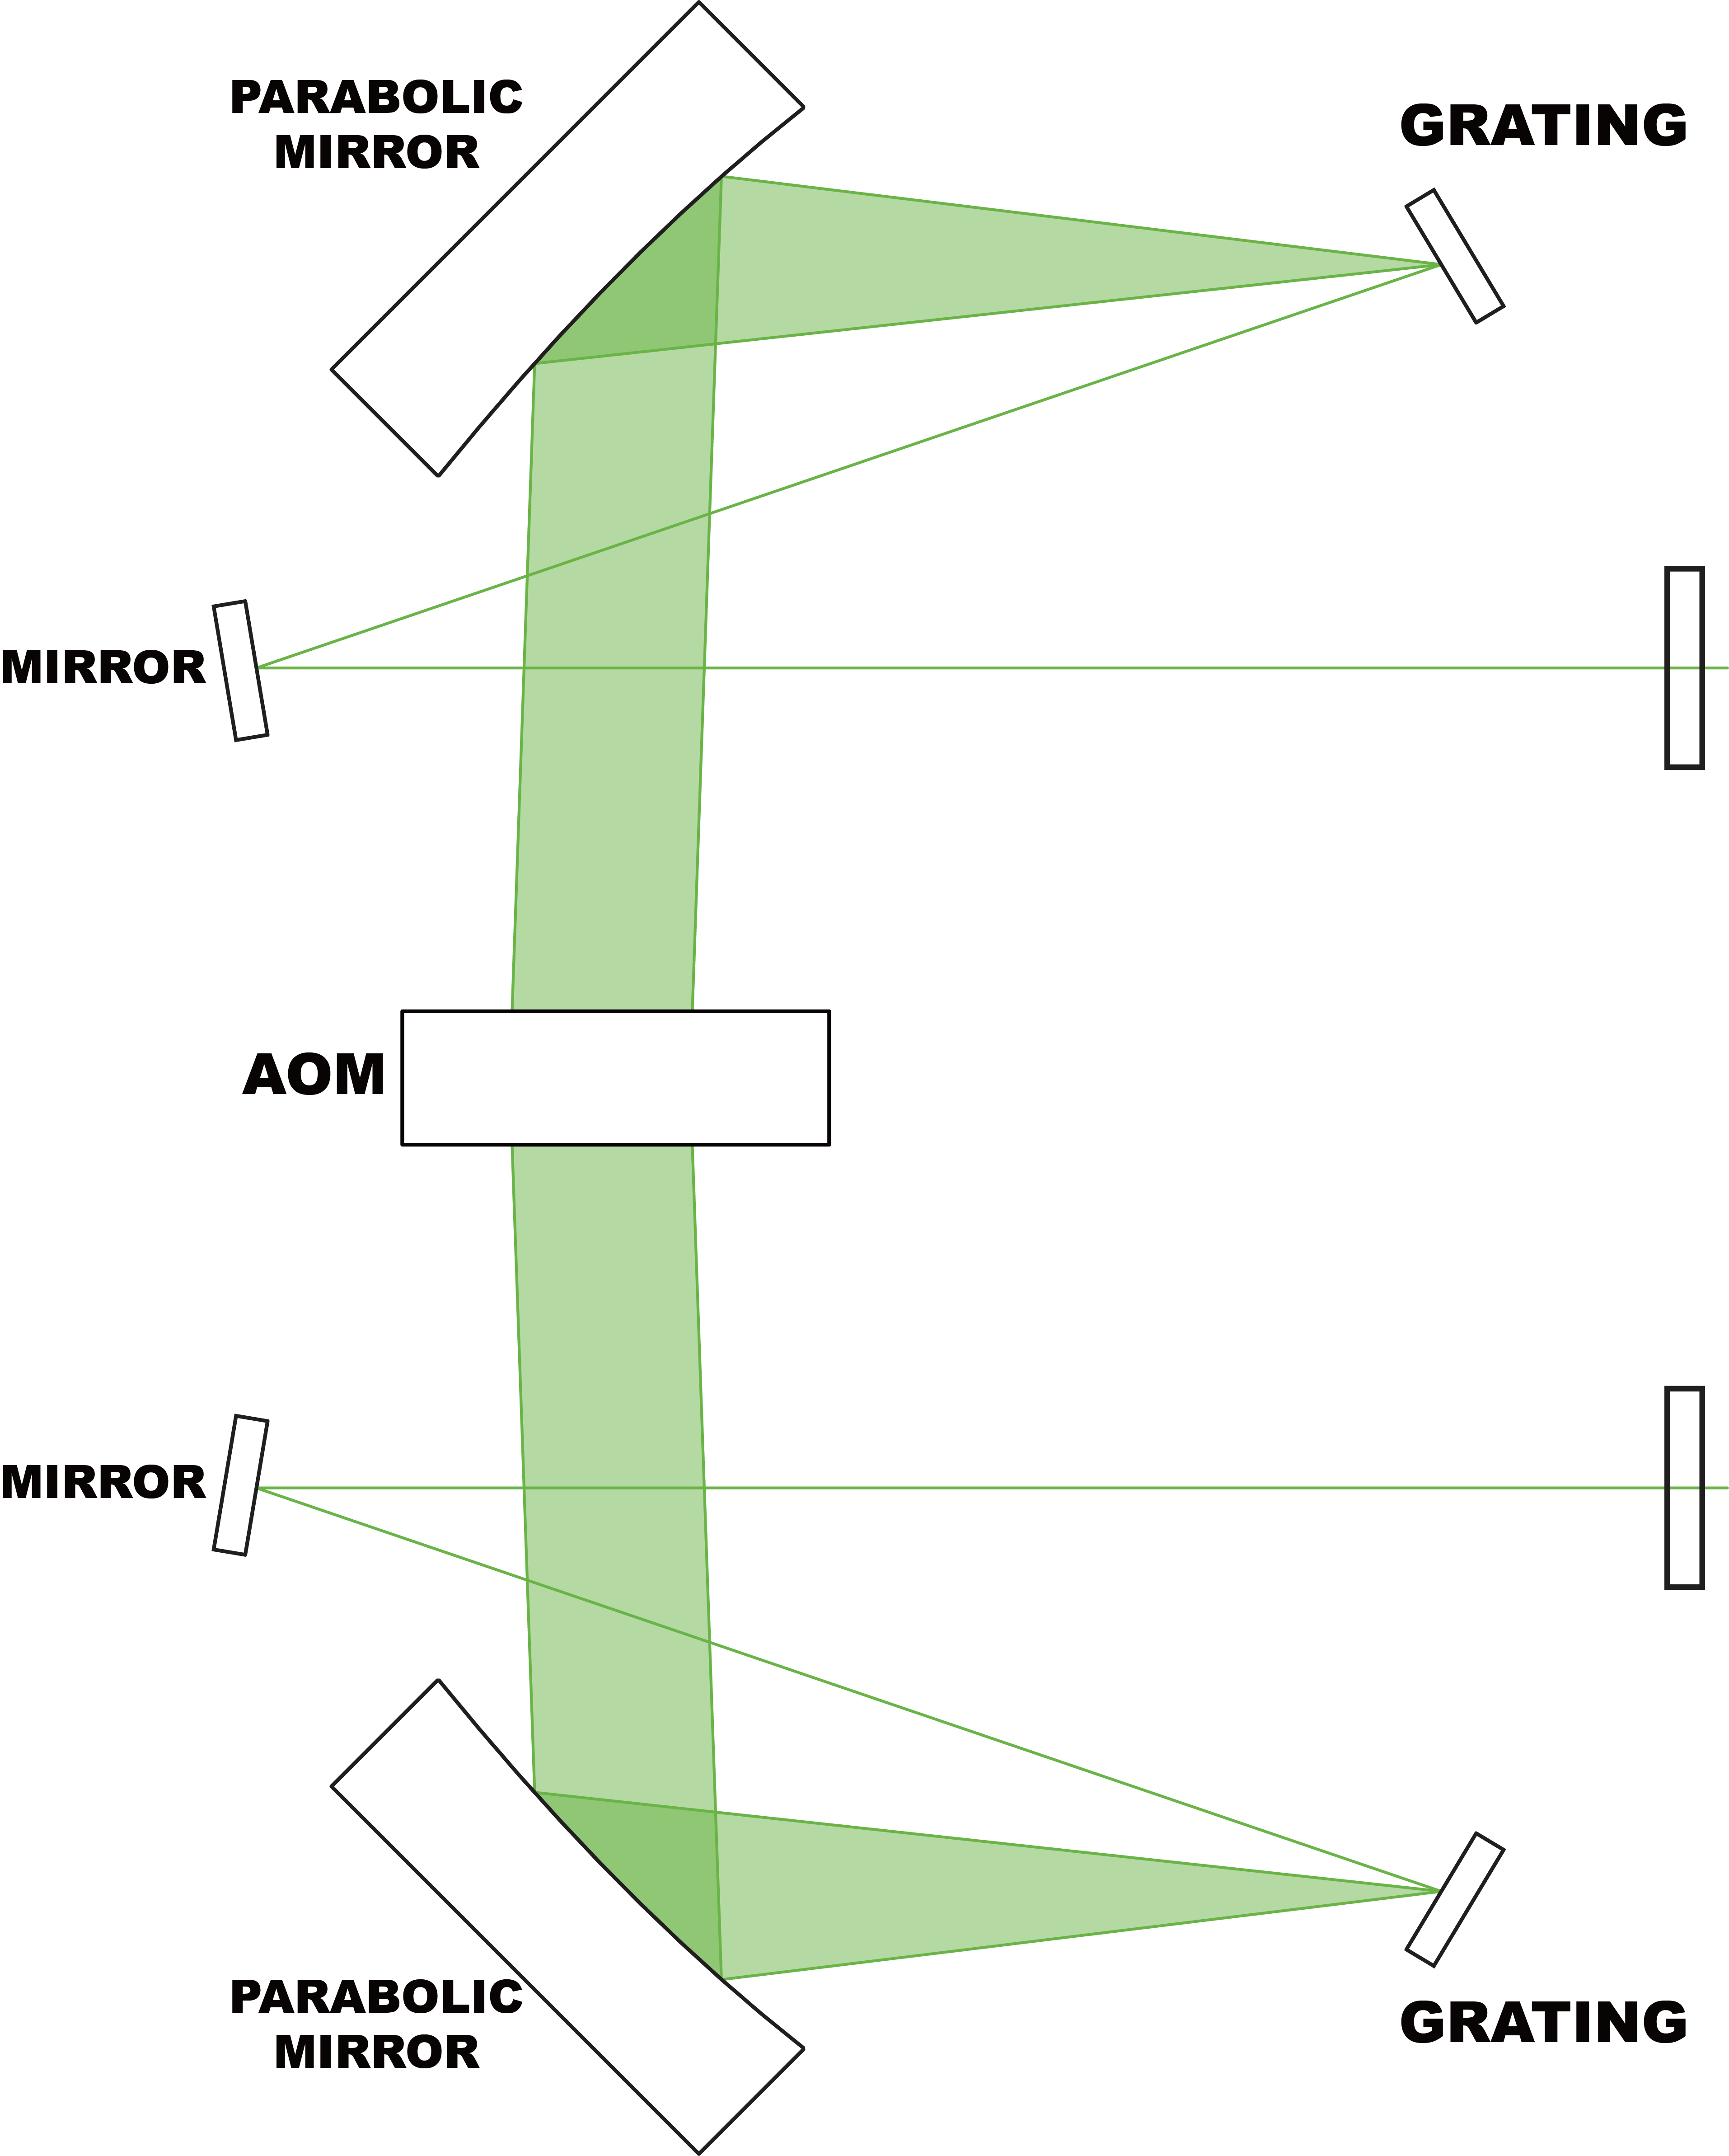
Experiment Setup
Pulse shaper
(PhaseTech, QuickShape Visible)
Chop mode
phase cycling mode
Divide one pulse into two
RF power adjustment
Phase adjustment
Delay scan
Notes:
利用脉冲整形器（虚线方框 I）可以将输入的脉冲调制为我们所需的序列。在脉冲整形器中，脉冲经反射光栅反射而将不同波长的成分散开，再经离轴抛物面镜的反射而变为平行光，通过高速任意波形发生器驱动 AOM 中的压电陶瓷可以将。脉冲整形器具有两种工作模式，一种是 chop mode，在 chop mode 下，脉冲整形器控制输入的两个相邻脉冲，使它们一个通过，一个不通过，另一种是 phase cycling mode，在 phase cycling mode 下，脉冲整形器可以将一个脉冲在时域上一分为二，并且调节脉冲的能量、相位和两个脉冲间的时延。

Slide 6
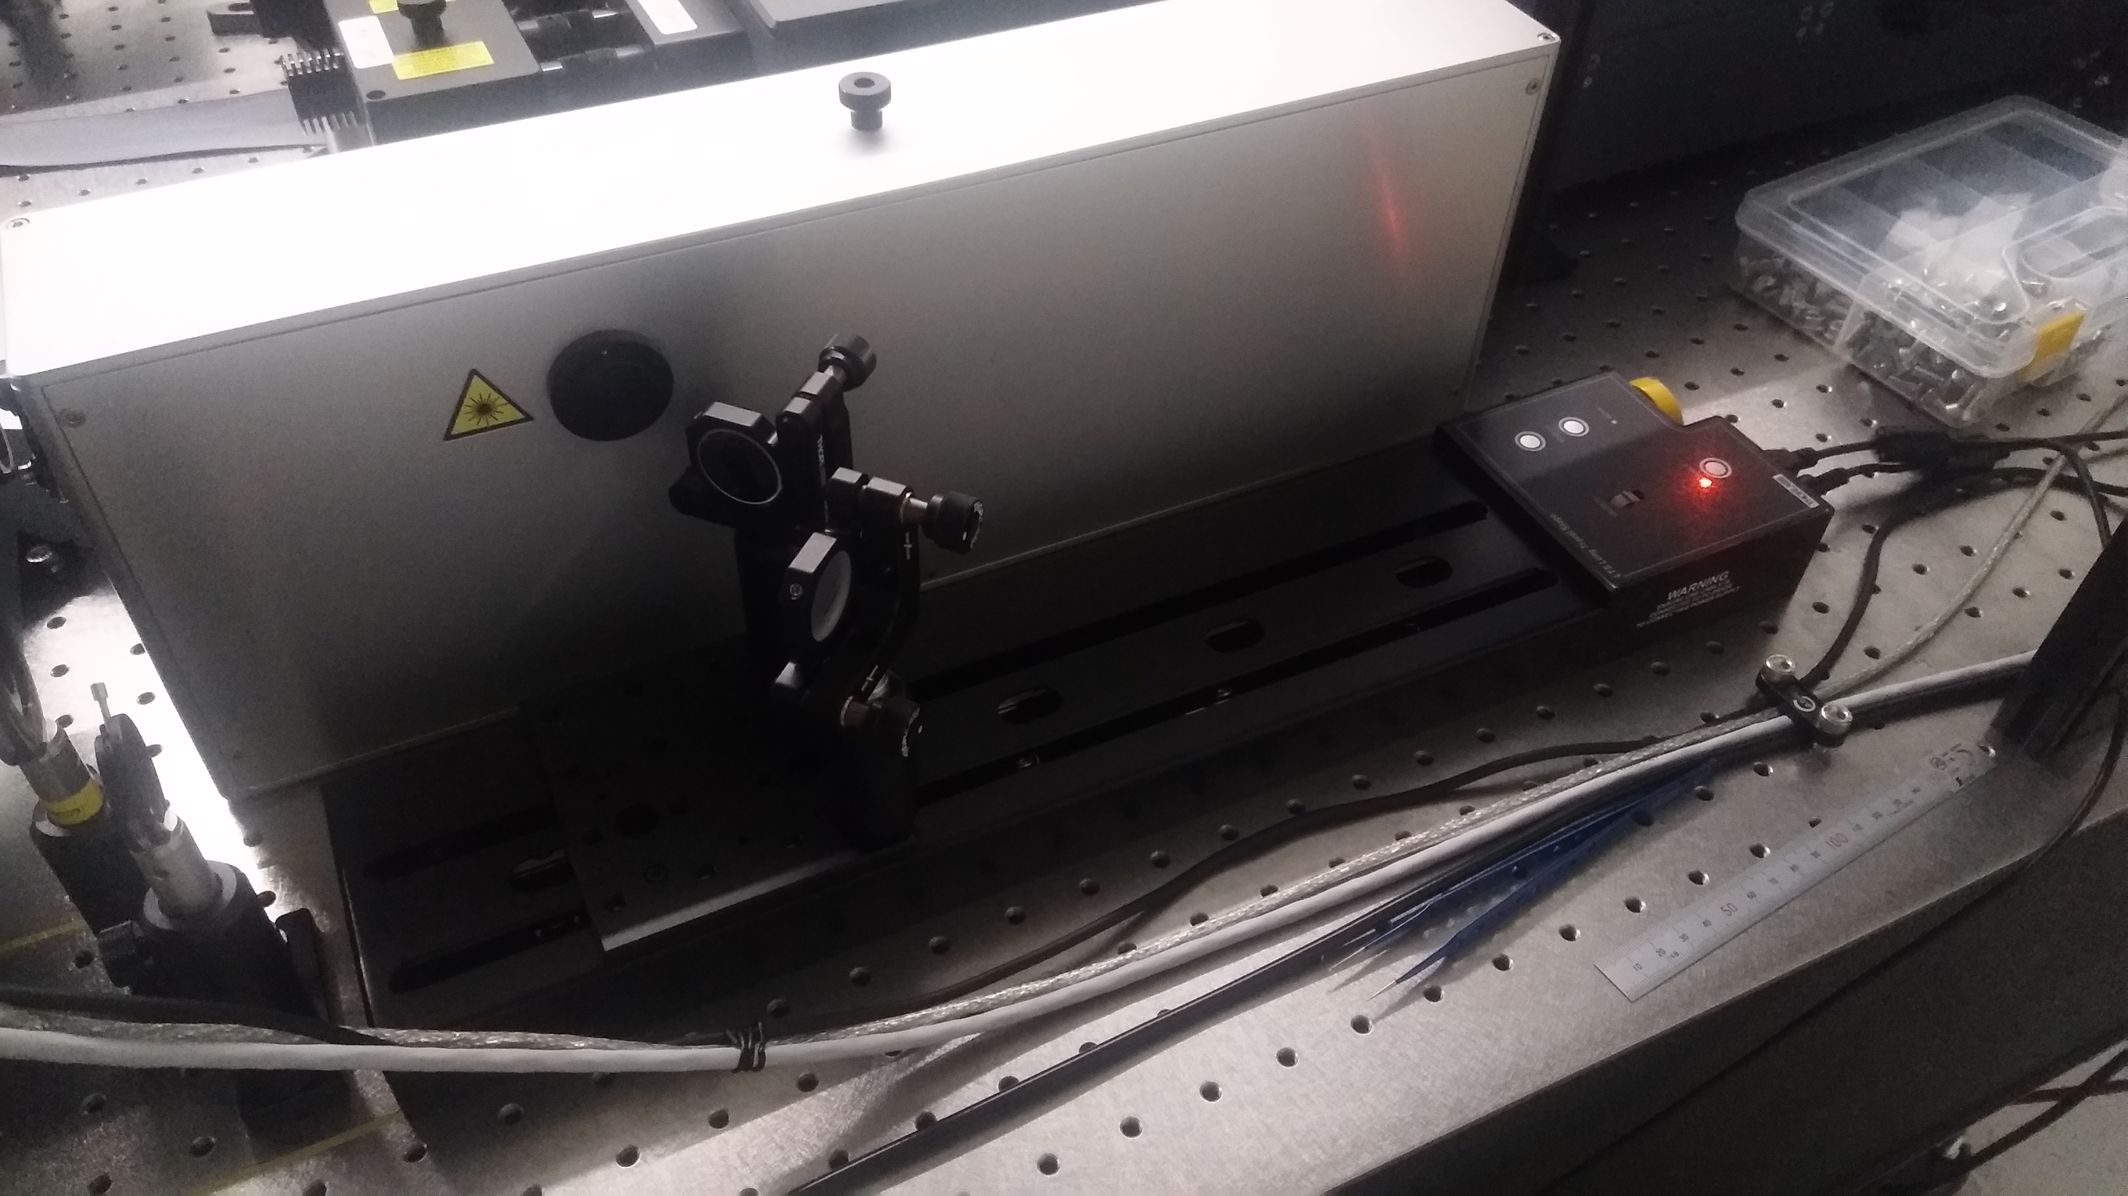
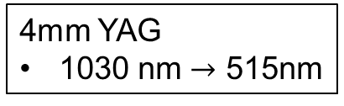
Experiment Setup
4mm YAG
1030 nm $→$ 515nm
Long travel stage
(Thorlabs, LTS300)
Provide pump-probe delay
Notes:
如图为我们使用的2D光谱测量系统. 我们的激光源产生中心波长约 1030 nm，重复频率 100 kHz，总功率 40 W 的超快激光脉冲输出.

Slide 7
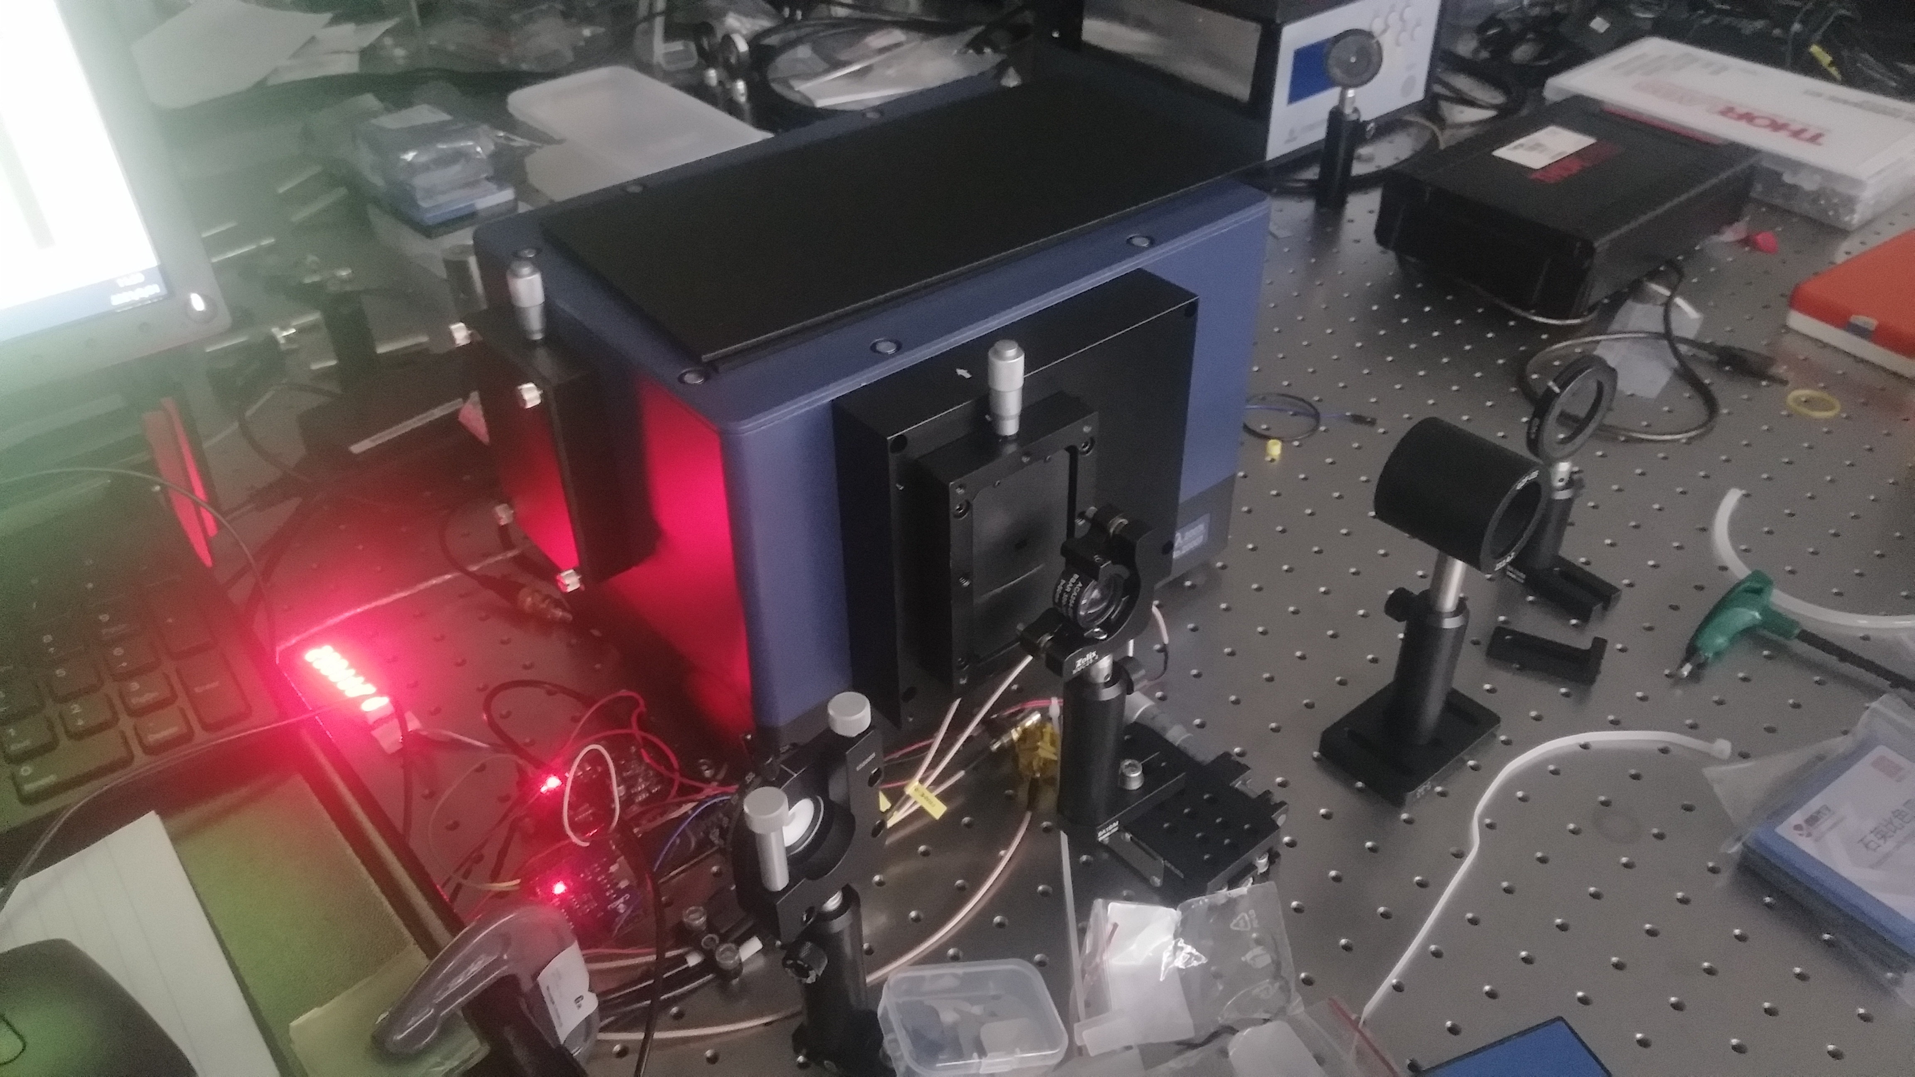
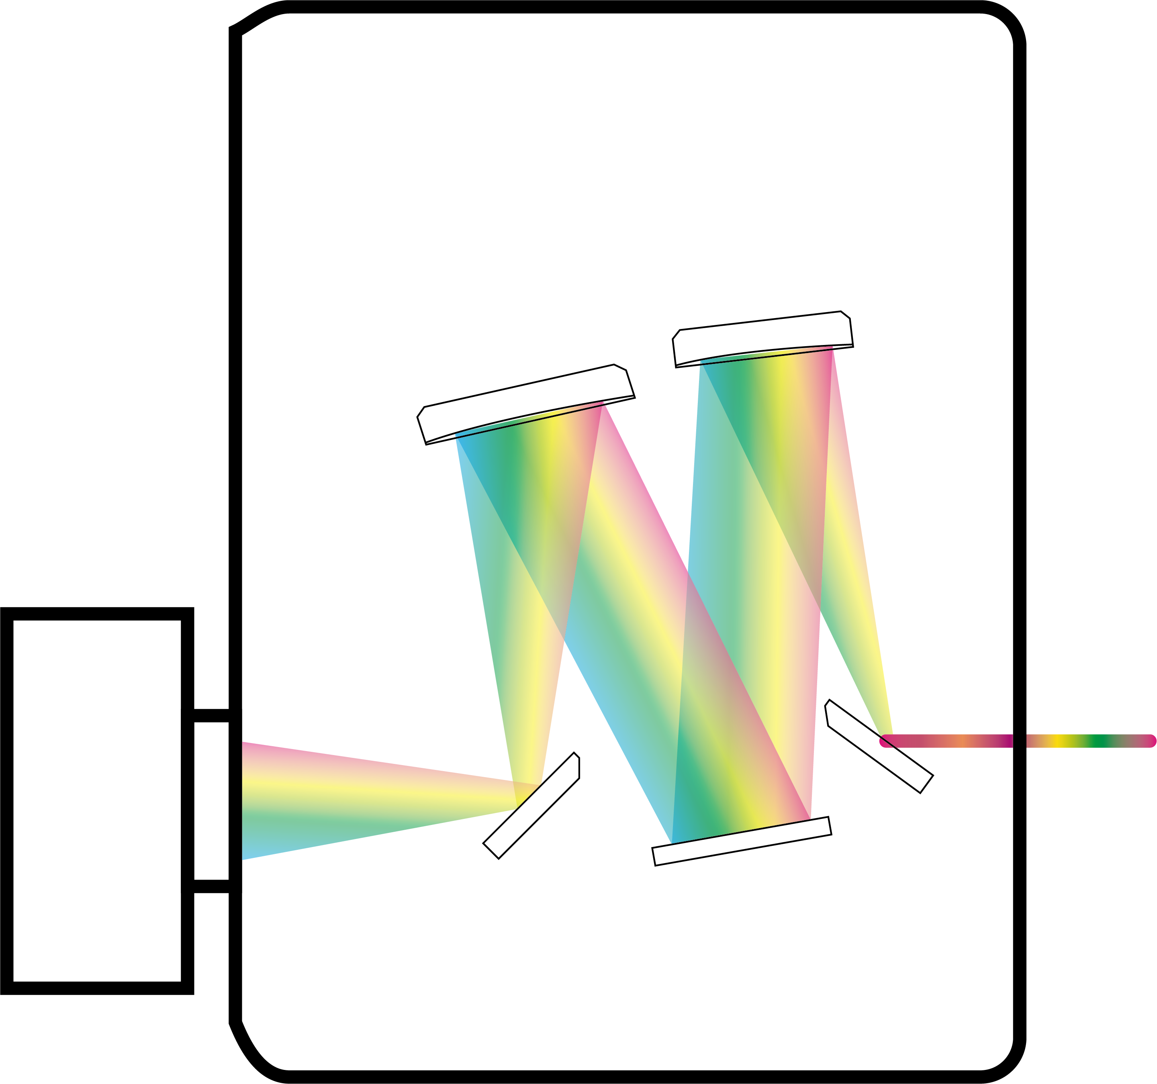
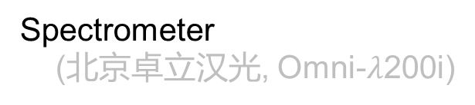
Experiment Setup
Spectrometer
(北京卓立汉光, Omni-$λ$200i)
CMOS Monochrome LineScan Sensor
(Teledyne e2v, OCTOPLUS BA2)
Notes:
如图为我们使用的2D光谱测量系统. 我们的激光源产生中心波长约 1030 nm，重复频率 100 kHz，总功率 40 W 的超快激光脉冲输出.

Slide 8
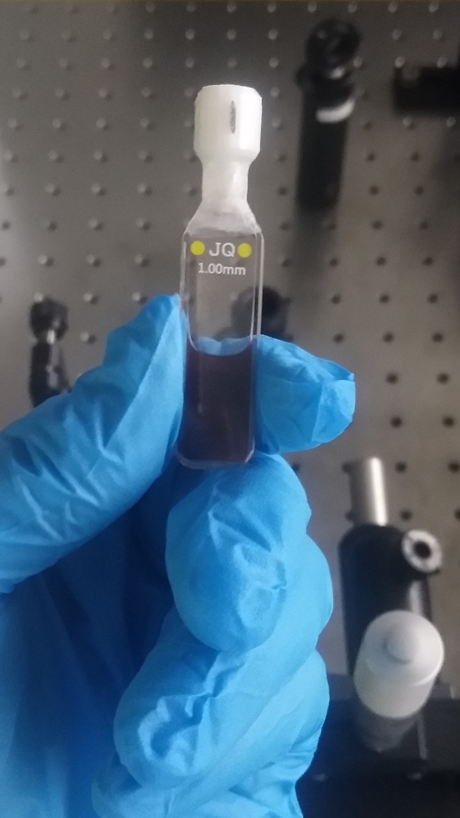
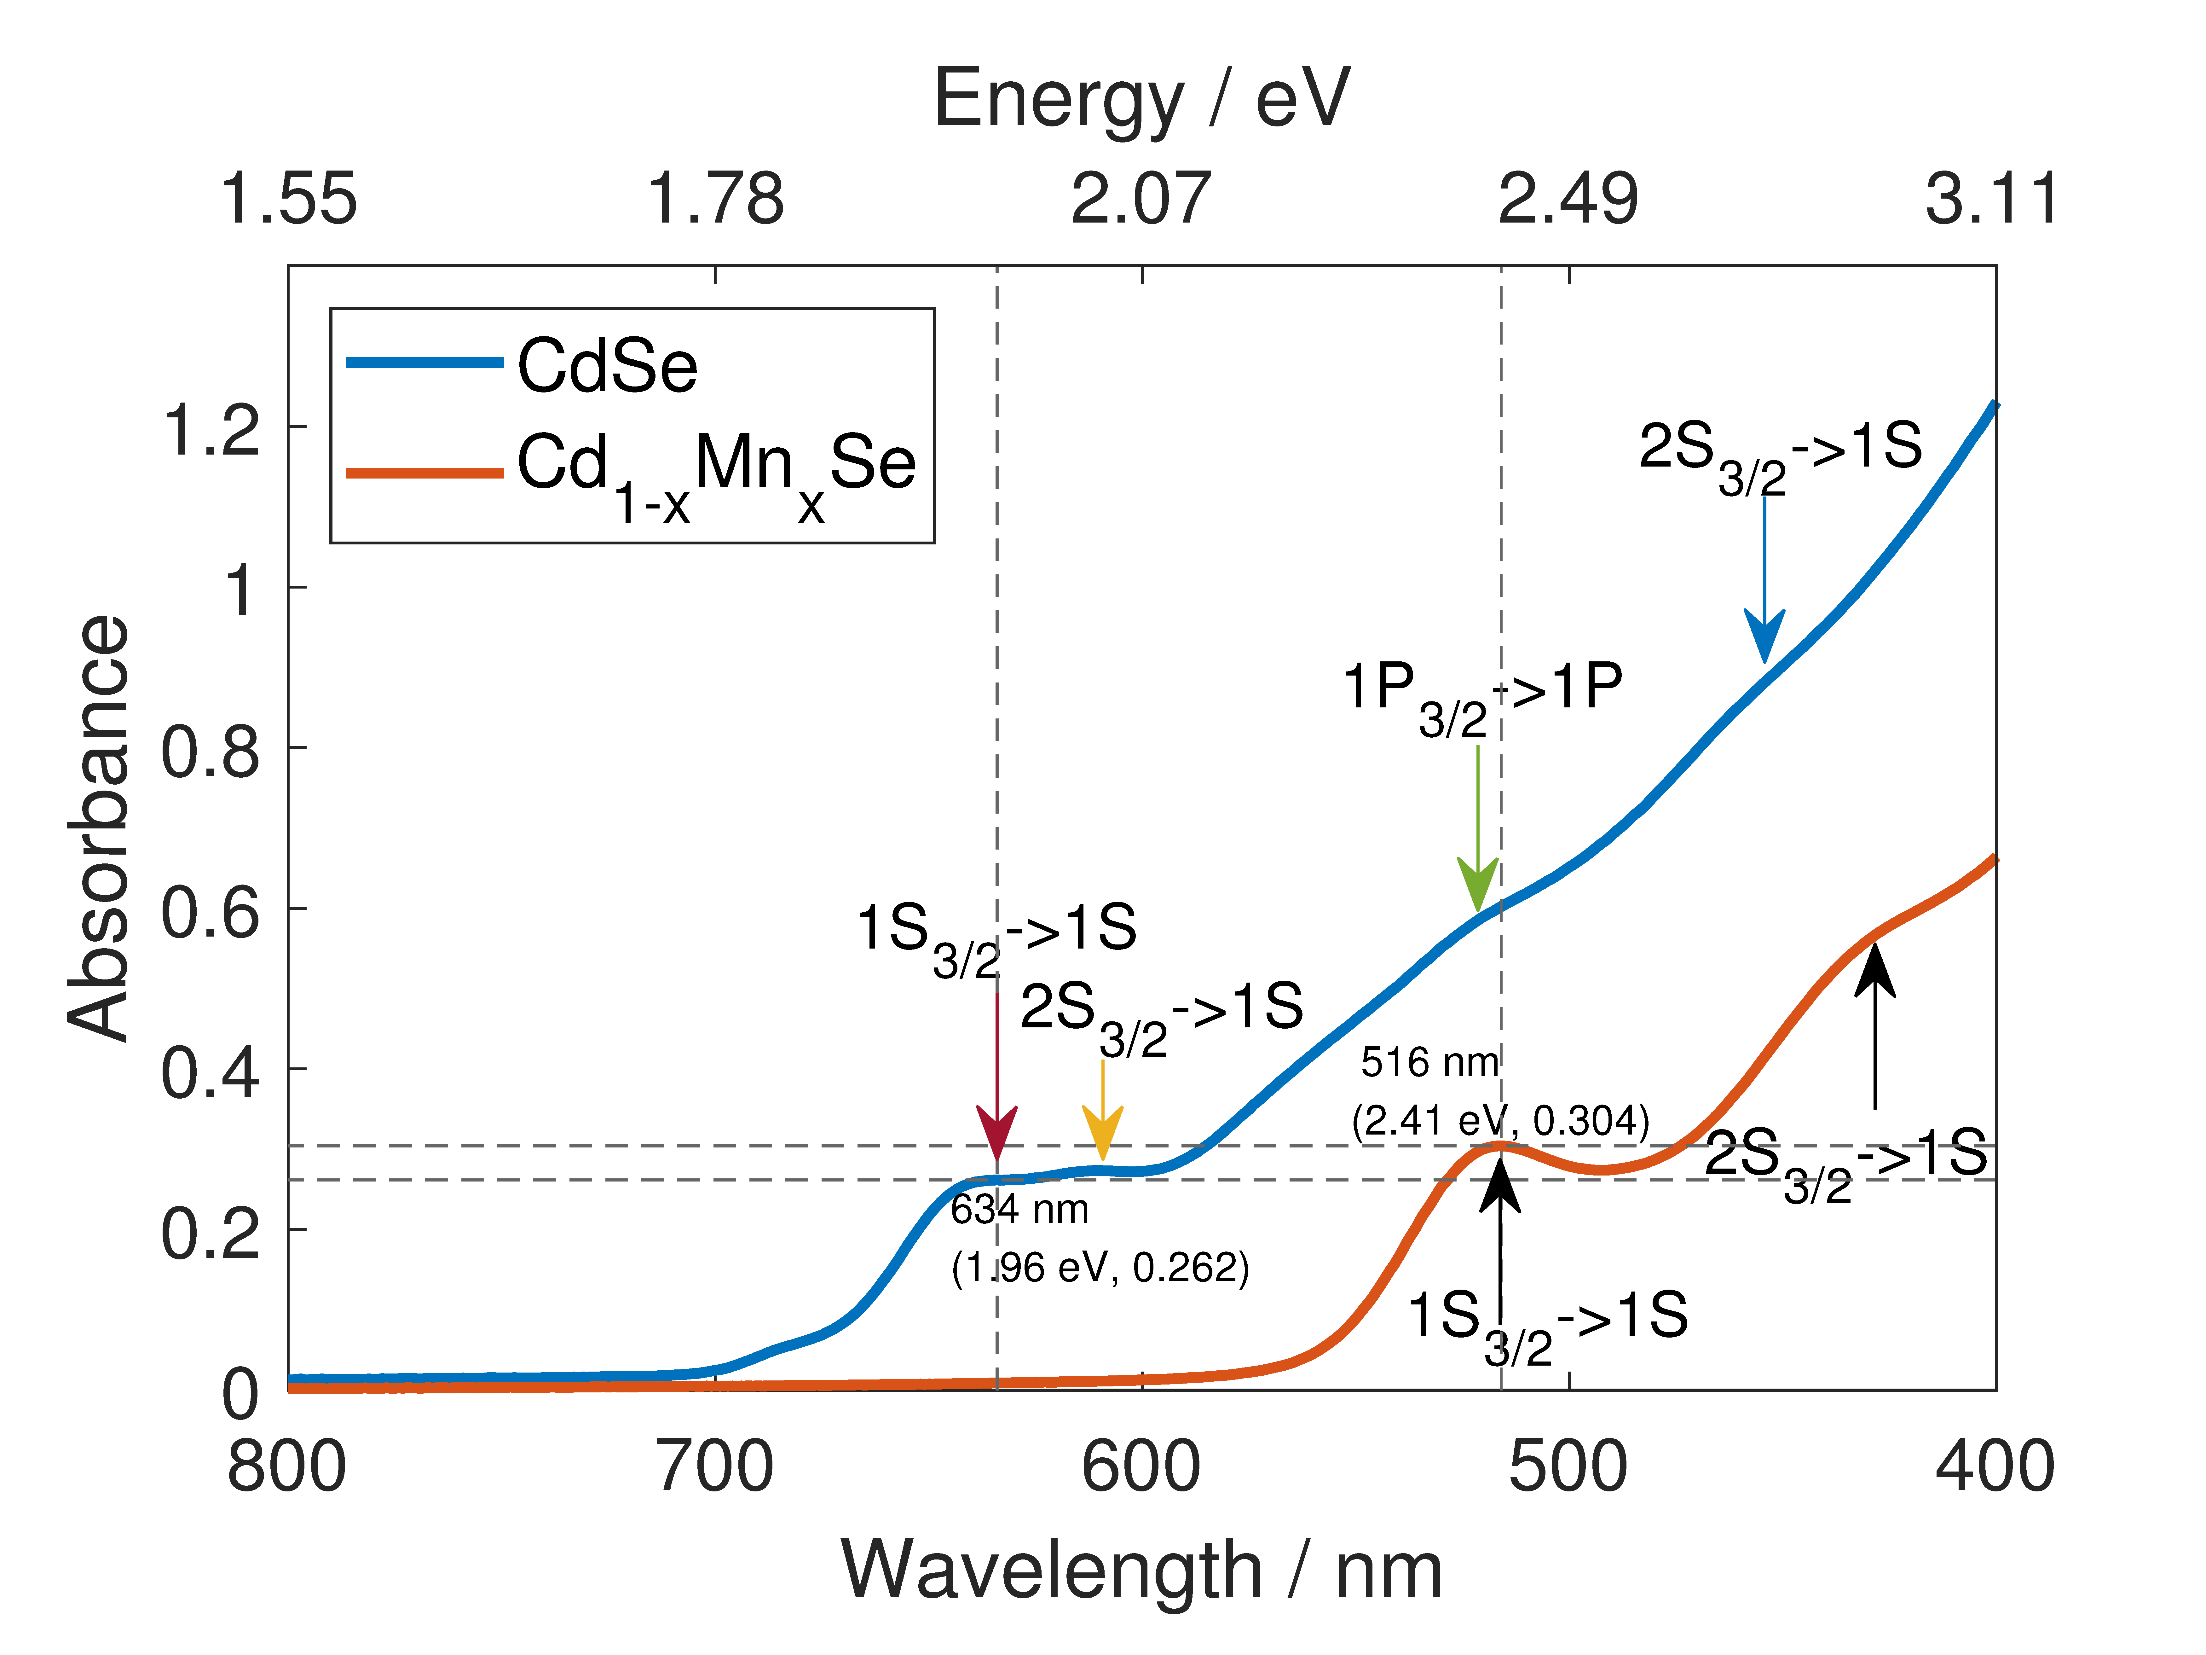
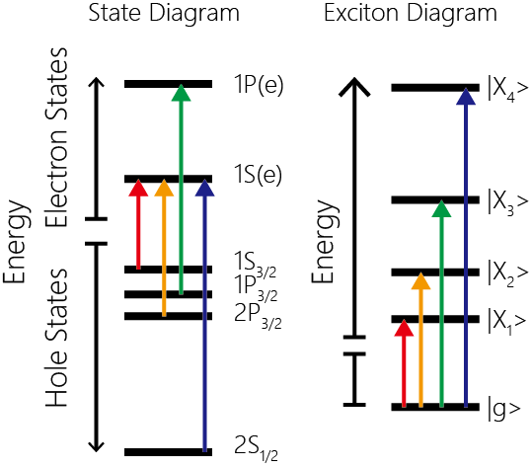
Experiment Setup
Sample: CdSe quantum dots
Notes:
如图为我们使用的2D光谱测量系统. 我们的激光源产生中心波长约 1030 nm，重复频率 100 kHz，总功率 40 W 的超快激光脉冲输出.

Slide 9
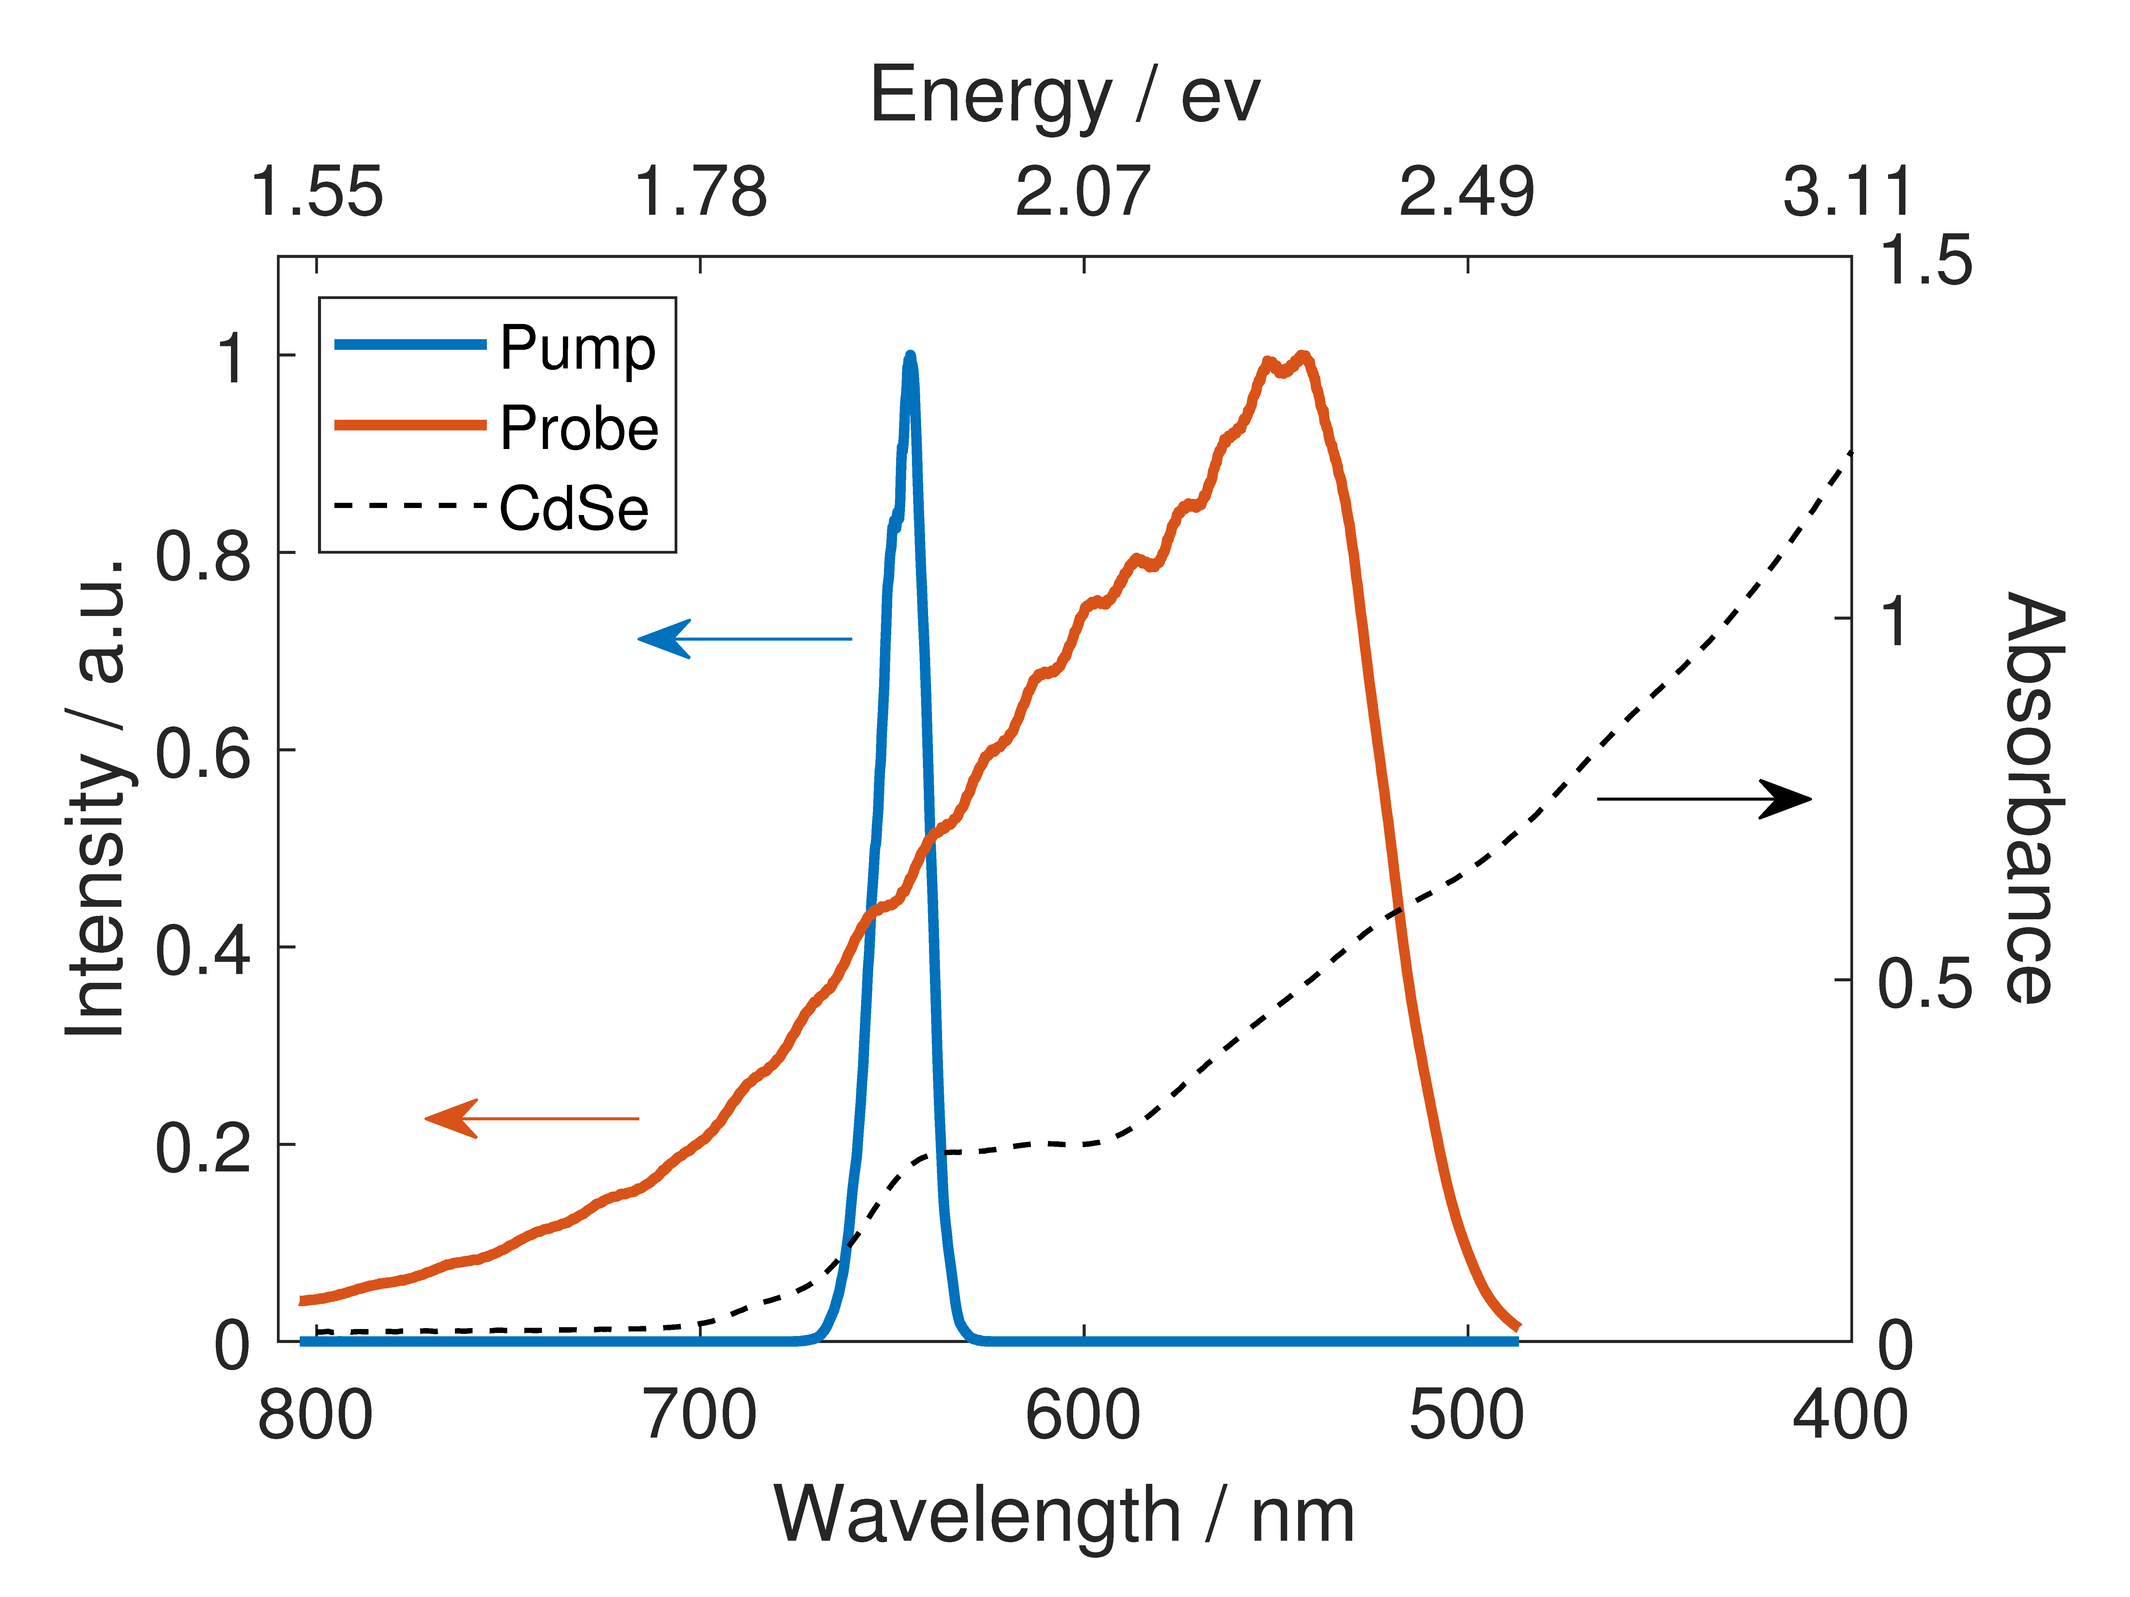
Experiment Setup
Spectrum of pump and probe
(With absorption spectrum of sample for comparison)
Notes:
如图为我们使用的2D光谱测量系统. 我们的激光源产生中心波长约 1030 nm，重复频率 100 kHz，总功率 40 W 的超快激光脉冲输出.

Slide 10
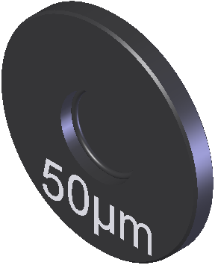
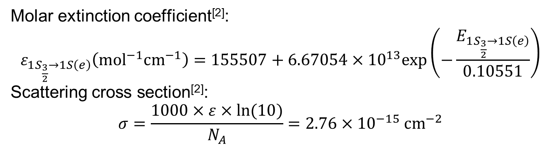
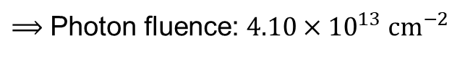
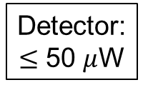
Estimation: Single-exciton regime?
Rf power
= 20 %
Wavelength
= 640 nm
Detector:
$≤$ 50 $μ$W
$⟹$ Photon fluence: $\text{4.10}×{\text{10}}^{13} {cm}^{−2}$
Molar extinction coefficient^{[2]}:
$$ε_{1S_{\frac{3}{2}}→1S\left(e\right)}\left({mol}^{−1}{cm}^{−1}\right)=155507+6.67054×{10}^{13}exp\left(−\frac{E_{1S_{\frac{3}{2}}→1S\left(e\right)}}{0.10551}\right)$$
Scattering cross section^{[2]}:
$$σ=\frac{1000×ε×ln(10)}{N_{A}}=2.76×{10}^{−15} {cm}^{−2}$$
[2] JASIENIAK J, SMITH L, VAN EMBDEN J, et al. Re-examination of the size-dependent absorption properties of CdSe quantum dots[J]. The Journal of Physical Chemistry C, 2009, 113(45): 19468–19474.

Slide 11
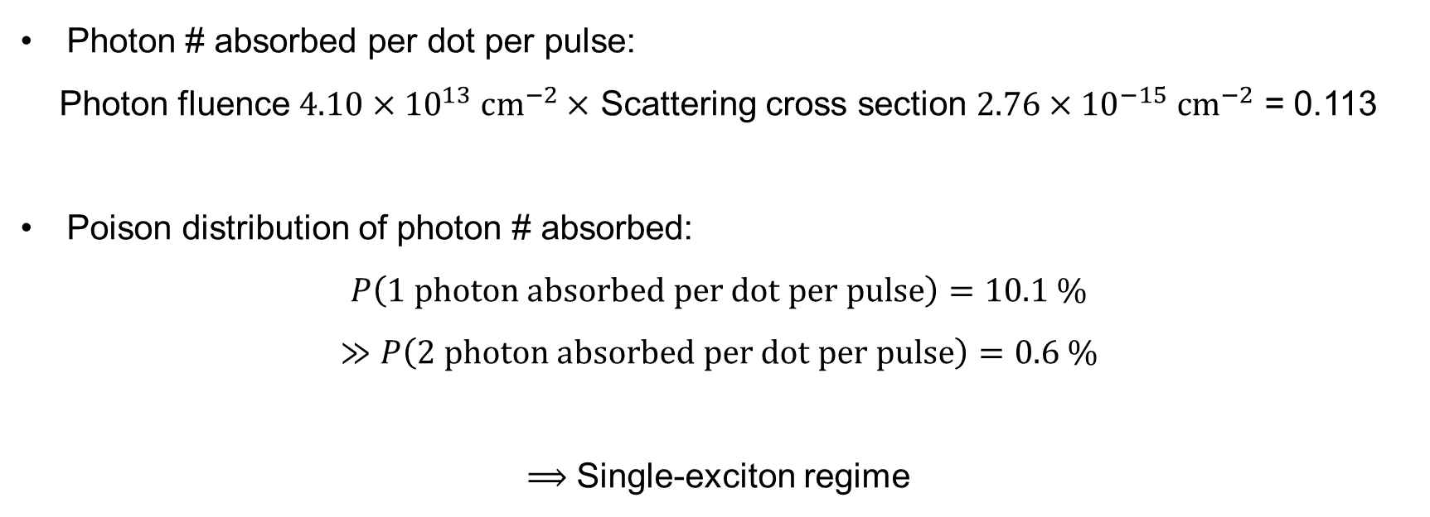
Estimation: Single-exciton regime?
Photon # absorbed per dot per pulse:
Photon fluence $\text{4.10}×{\text{10}}^{13} {cm}^{−2}×$ Scattering cross section $2.76×{10}^{−15} {cm}^{−2}$ = 0.113
Poison distribution of photon # absorbed:
$$P\left(1 photon absorbed per dot per pulse\right)=10.1 \%$$
$$≫P\left(2 photon absorbed per dot per pulse\right)=0.6 \%$$
$⟹$ Single-exciton regime

Slide 12
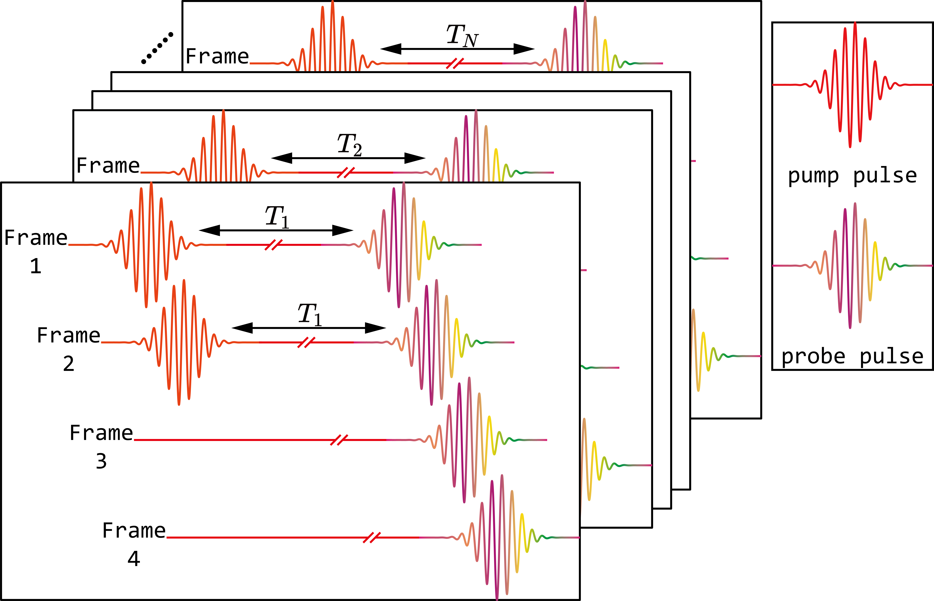
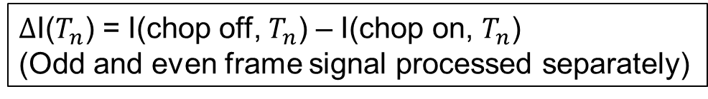
Transient Absorption
$Δ$I($T_{n}$) = I(chop off, $T_{n}$) – I(chop on, $T_{n}$)
(Odd and even frame signal processed separately)
Notes:
如图为我们使用的2D光谱测量系统. 我们的激光源产生中心波长约 1030 nm，重复频率 100 kHz，总功率 40 W 的超快激光脉冲输出.

Slide 13
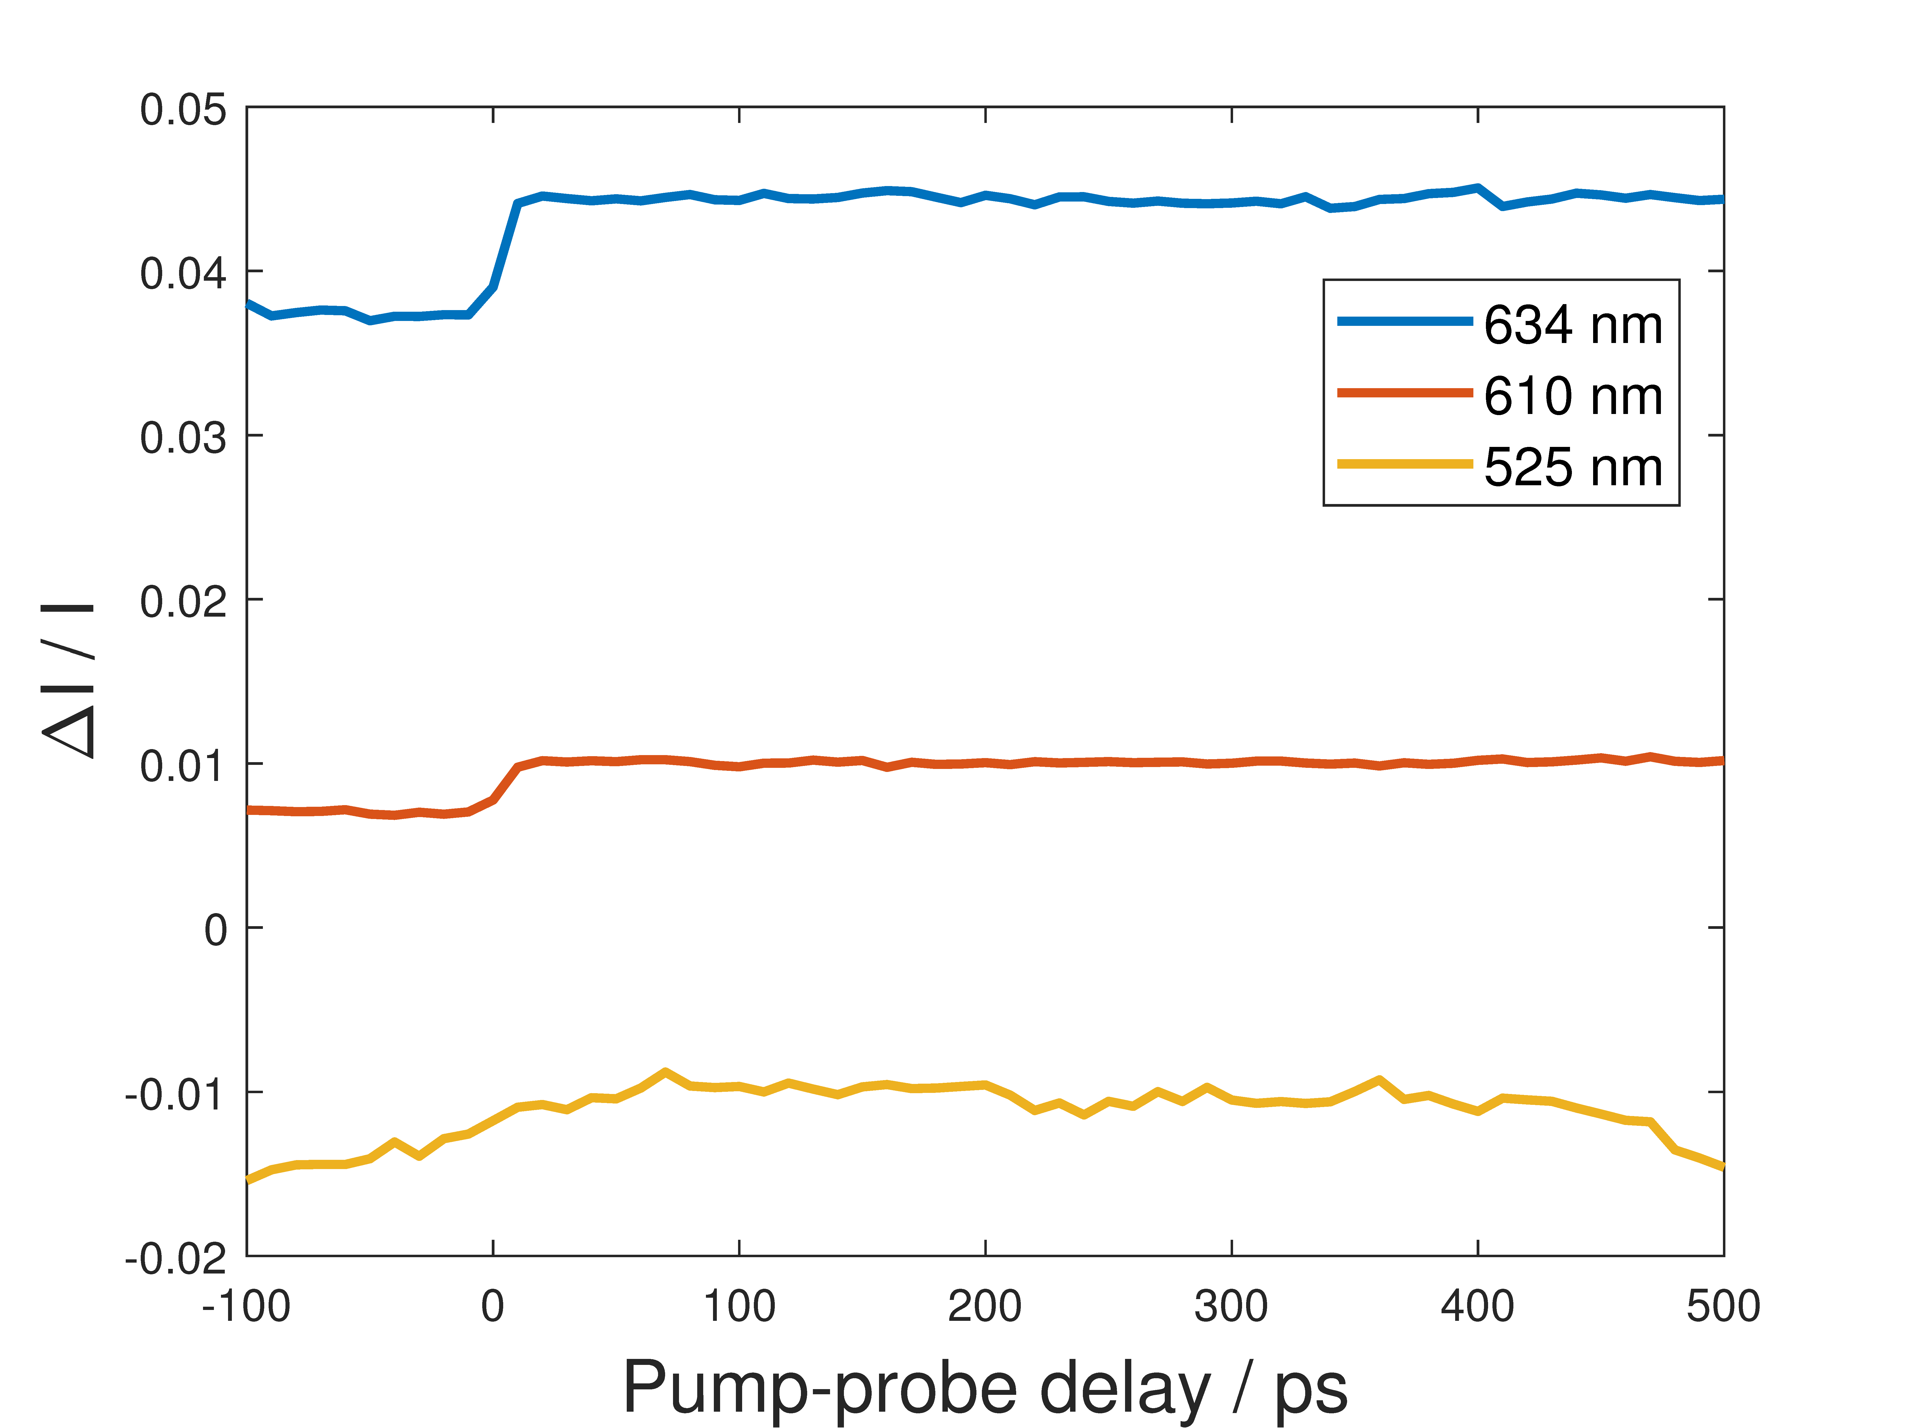
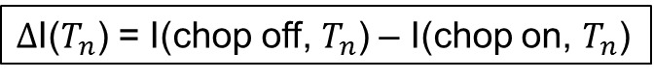
Transient Absorption
$Δ$I($T_{n}$) = I(chop off, $T_{n}$) – I(chop on, $T_{n}$)
Scan T from -100 ps to 500 ps
Notes:
如图为我们使用的2D光谱测量系统. 我们的激光源产生中心波长约 1030 nm，重复频率 100 kHz，总功率 40 W 的超快激光脉冲输出.

Slide 14
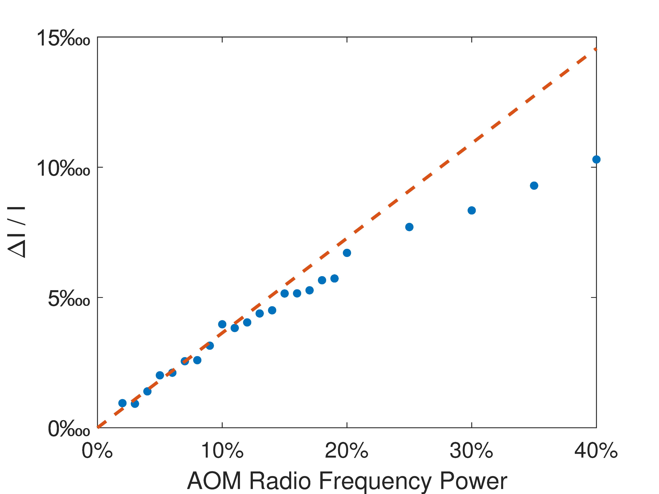
Transient Absorption
$Δ$I($T_{n}$) = I(chop off, $T_{n}$) – I(chop on, $T_{n}$)
T = 1.8 ps
Notes:
如图为我们使用的2D光谱测量系统. 我们的激光源产生中心波长约 1030 nm，重复频率 100 kHz，总功率 40 W 的超快激光脉冲输出.

Slide 15
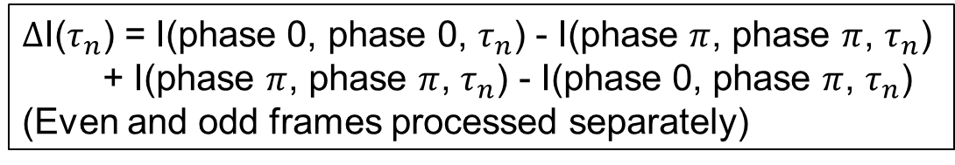
2D Spectrum
$Δ$I($τ_{n}$) = I(phase 0, phase 0, $τ_{n}$) - I(phase $π$, phase $π$, $τ_{n}$)
+ I(phase $π$, phase $π$, $τ_{n}$) - I(phase 0, phase $π$, $τ_{n}$)
(Even and odd frames processed separately)
Notes:
如图为我们使用的2D光谱测量系统. 我们的激光源产生中心波长约 1030 nm，重复频率 100 kHz，总功率 40 W 的超快激光脉冲输出.

Slide 16
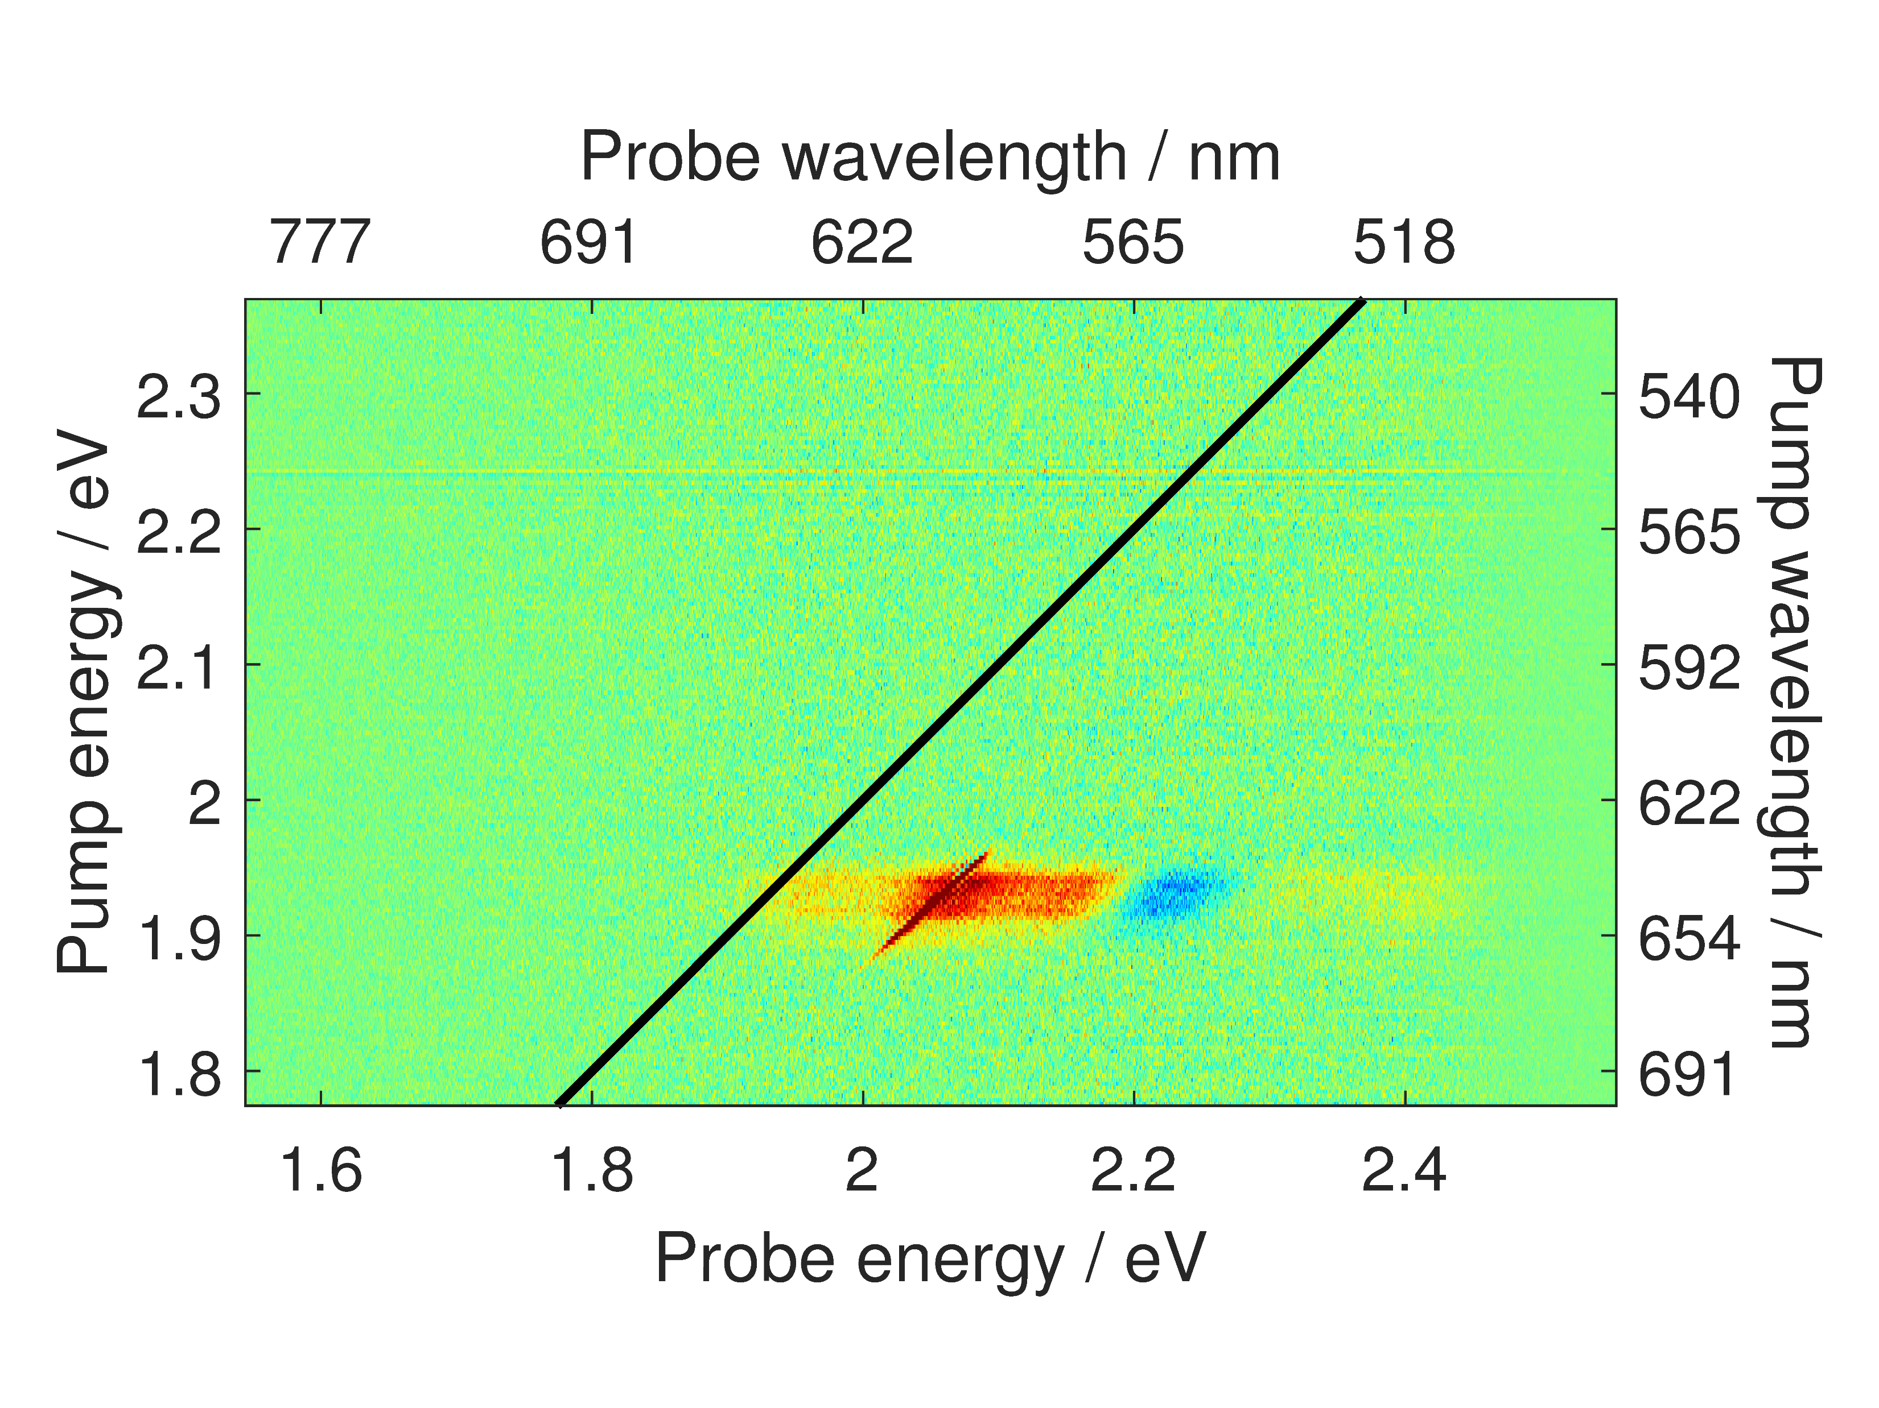
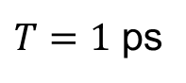
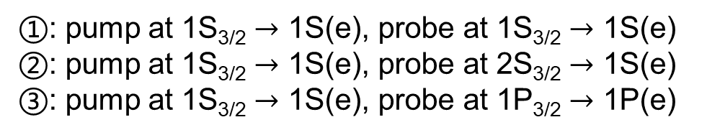
2D Spectrum
$T=1$ ps
①
②
③
①: pump at 1S_{3/2} $→$ 1S(e), probe at 1S_{3/2} $→$ 1S(e)
②: pump at 1S_{3/2} $→$ 1S(e), probe at 2S_{3/2} $→$ 1S(e)
③: pump at 1S_{3/2} $→$ 1S(e), probe at 1P_{3/2} $→$ 1P(e)

Slide 17
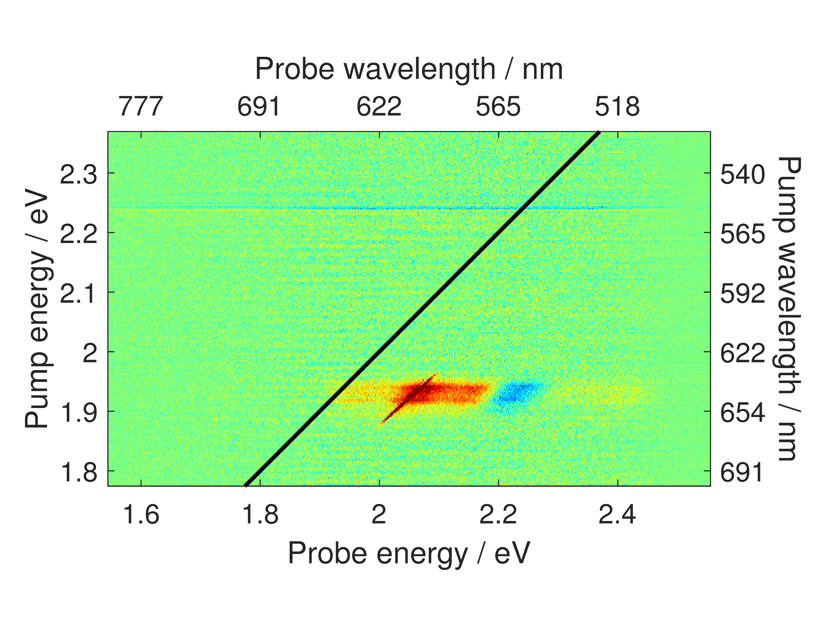
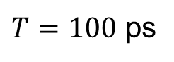
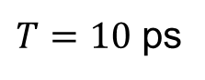
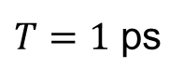
2D Spectrum
$T=1$ ps
$T=10$ ps
$T=100$ ps

Slide 18
Acknowledgement: Our Team
Jialin Chen
Undergraduate, ShanghaiTech University
2017-present
(second from left)
John A. McGuire
Associate Professor
(second from right)
Chaoyi Liang
B.S. University of Shanghai for Science and Technology
2019-present
(first from right)
Qingyu Wang
Undergraduate, ShanghaiTech University
2017-present
(first from left)

Slide 19
Thank you for listening!

